Slide 1
飞秒激光诱导的DNA损伤机制
激光类“FLASH”效应
汇报人：王鹤茗 指导教师：颜学庆
2026年10月
Notes:
各位老师、同学大家好，我是北京大学王鹤茗，我今天汇报的主题是飞秒激光诱导的DNA损伤机制。核心问题是：激光参数怎样改变DNA损伤，以及这些变化能否减少照射组织的不必要损伤，达成类“FLASH”效应

Slide 2
1
研究背景
2
目录
实验设计与结果
3
模拟结果
4
总结
Notes:
我的报告大体分为四个部分。首先介绍我的研究背景和问题，再说明我的实验设计并介绍初步实验结果，最后做大体总结。

Slide 3
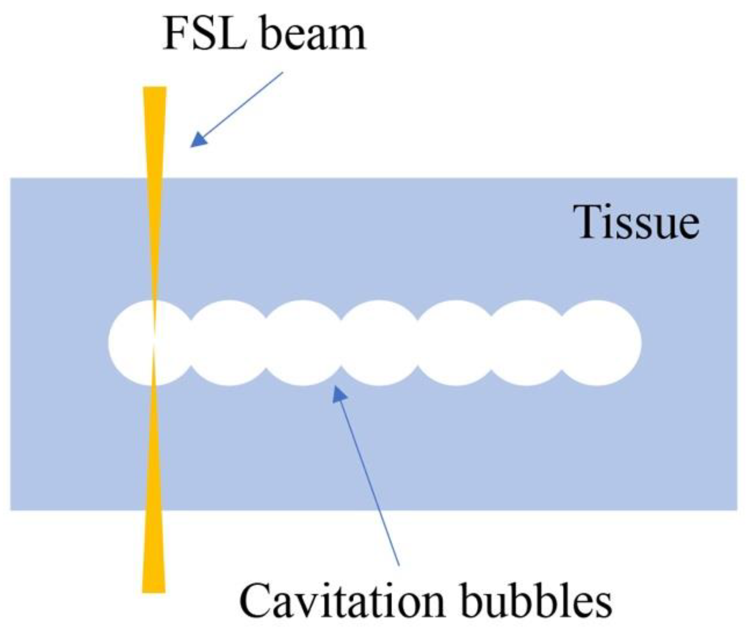
飞秒激光医疗
肿瘤方向正在探索不同作用路径
超短脉冲与局部作用
生物尝试
1 fs＝10⁻¹⁵ s
研究 | 模型 | 主要发现
Meesat，2012 [17] | 荷瘤小鼠 直接聚焦 | 低能电子与水相损伤 动物模型观察到治疗获益
Taha，2023 [18] | T47D细胞 直接照射 | 380、400 nm等抑制活力 部分近红外条件未见显著抑制
Taha，2025 [19] | A375细胞 直接照射 | 380、400 nm等条件 抑制细胞生长
Al-Kattan，2020 [20] | MCF-7细胞 直接照射 | 900 nm激发后约45%细胞死亡 涉及活性氧
角膜切割、白内障前囊切开 [1,14]
激光参数怎样影响DNA损伤？如何减少周边影响？
图源：Yan等，Micromachines，2022，图2。[14]
3
Notes:
飞秒是非常短的时间单位，只有十的负十五次方秒，能量集中在如此短时间和小区域内，使飞秒激光能够用于组织切割等精细医疗操作，对于这一手段能否用于肿瘤治疗也有相当多的探索：既有直接照射、产生低能电子的研究，也有联合光敏材料的光动力研究，但是研究目标多种、层次多样，不能形成统一结论。而且文献显示，并非所有参数条件都可以抑制细胞活力。因此，引出了一个问题，即激光参数怎样具体影响DNA损伤，对细胞或组织的保护效果是否可控？

Slide 4
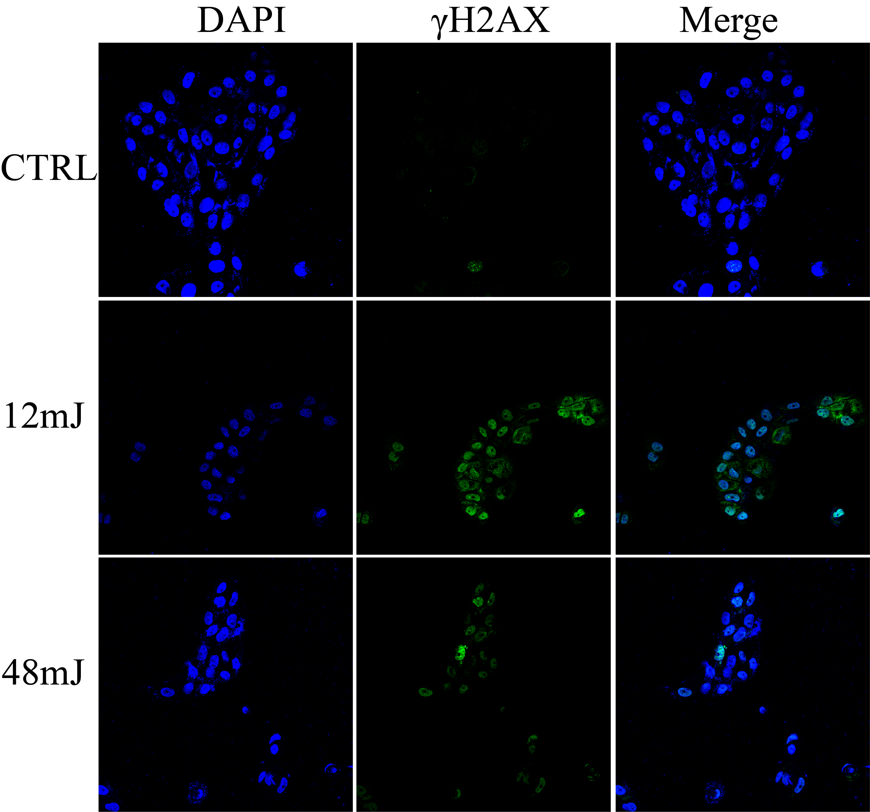
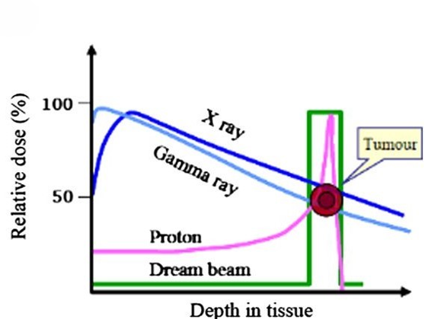
研究背景：靶区作用与周边功能
靶区处理效果相近时，能否减少周边损伤并维持恢复能力？
初实验：DNA损伤应答
目标：靶区集中
医学问题：
靶区作用相近时，
设计参数减小外围损伤，
维持功能与恢复能力？
研究路径：
质粒：解析损伤机制
细胞：验证功能与恢复
组织：验证生物保护
DAPI：细胞核位置 γH2AX：损伤应答
正常组织保护与肿瘤控制的证据将成为类似激光FLASH的论断。 [14,16,17]
* 质粒是一种用于生物学研究的小型环状双链DNA分子
4
Notes:
我的研究源于一次激光细胞实验，左图的蓝色信号反应细胞核位置，绿色信号反映DNA损伤应答，激光照射产生的明显的损伤现象和相关调研让我决定深入研究：在激光能量集中于靶区时，相同效果下能否通过激光参数调控，减小外围影响，并维持后续恢复能力。我们将分三个层面切入，先用质粒DNA解析初始DNA损伤机制，再进入细胞和组织层面进一步验证生物保护效应是否可靠。

Slide 5
研究基础
激光可诱导DNA损伤[4,5,6,16,17]
研究对象 | 结论总结 | 切入点
质粒化学 | 电子清除剂可抑制损伤 热效应非唯一贡献 | 联合中间产物与DNA反应 检验不同反应通路
重频实验 | 重频增加时，损伤改变 模拟提示DNA扩散参与 | 检验脉冲间隔和化学环境 存在新机制
组织损伤 | 高重频条件周边损伤扩大 局部光化学环境参与 | 检验光斑面积和脉冲数 验证生物安全性
研究目标：在明确的光场和化学环境下，建立参数与损伤之间的可验关系。
5
Notes:
已有研究给出重要线索。第一，电子和自由基都可能参与激光损伤过程，而不仅仅是激光热效应，但是缺少中间竞争过程和损伤贡献区分研究；第二，重频升高并不必然减少损伤。质粒DNA水溶液体系曾观察到损伤下降现象，而在神经细胞中研究却观察到高重频下损伤扩大；第三，在相同的功率密度下。不同的光斑大小照射也导致了不同的组织损伤结果。这些结果的条件不同，难以联系。我们的目标是把光场、化学环境明确下来，建立可检验的参数与损伤关系。

Slide 6
非热作用：光场电离
非线性过程可产生电子与反应活性物种 [3,4,8]
非线性电离阶段（fs）
电子降能与水合（fs–ps）
扩散与化学反应（ps–μs）
水的非线性电离
导带电子
电子相关通路
质粒形态终点
电子吸能并继续电离
降能电子 / 预水合电子
电子俘获及后续反应
可能形成碱基或骨架损伤
超螺旋
导带电子态
Form I｜完整质粒
1030 nm
hν≈1.20 eV
开环
中间态
Form II｜至少1处单链断裂
多光子共同作用
H₂O* / H₂O⁺
·OH参与
水分子分解
线性
·OH加成与糖夺氢
形成碱基损伤或链断裂
Form III｜双链断裂
水基态
·OH / H· / H₃O⁺
排除热作用：温度、气泡与透射能量。
6
Notes:
在调研基础上，电子和自由基产生过程总结为三个阶段。首先，高峰值光场通过多光子作用电离水分子产生电子，随后电子从光场获得能量并达到电离阈值。随后，电子与水等发生电离过程，同时产生羟基自由基等活性物种。最后，这些产物扩散并与DNA反应。我们用质粒DNA作为检测终点：完整质粒主要呈超螺旋结构，单链断裂可使它变为开环，形成双链断裂可出现线性构型，进而区分损伤程度。还要监测温度变化、气泡产生和透射能量计算，以排除热作用。

Slide 7
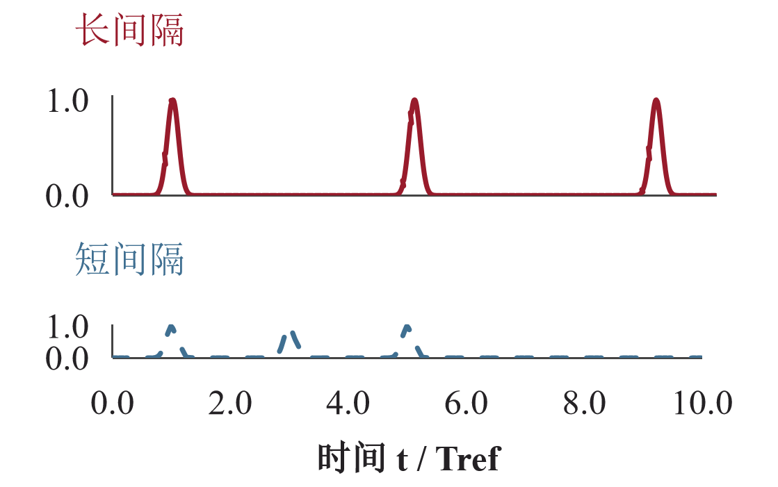
研究设计
峰值、脉冲间隔与空间覆盖
H1 峰值光场
H2 脉冲间隔
H3 空间覆盖
同单发能量、同光斑
固定单发、脉宽与总发数
同局部峰值、同脉宽
脉宽增加，峰值降低
脉冲到达间隔
覆盖扩大
电子信号与DNA损伤
是否出现对应变化？
间隔效应是否随
缓冲与氧条件改变？
亚细胞与多细胞损伤的
相互作用是否不同？
补充同峰值对照
等时对照
局部功率一致
7
Notes:
围绕这个过程，我们提出三个方向。第一，同能量时，拉长脉宽会降低峰值，电子信号和损伤是否一起改变，并对比同峰值对照。第二，固定单发条件与总发数，只改变脉冲间隔，反应环境是否改变间隔效应，并进行等时对照。第三，常见的微米级照射范围扩大到毫米级别，覆盖范围改变，环境内部的相互作用；同时提升总能量，对比局部功率一致结果

Slide 8
实验装置
照射光路与样品
A｜光路
样品
1030 nm
衰减/偏振
扩束/准直
快门/扫描
透射探测
fs / ps
λ/2 + 偏振片
控制光斑与NA
脉冲数与轨迹
PD + 滤光片
缩束镜
能量计
侧视相机
B｜样品
对象 | 参数基准
激光 | 1030 nm 、 0.2 ps - 5 ps 、 0.8 mJ - 4 mJ
容器 | 孔径3 mm 、玻底厚度170 μm
样品 | pBR322质粒、350 ng/μL
DNA / 缓冲液（固定液层）
照射位置固定
玻底170 μm
检查液层、透射及气泡
缩束镜
8
Notes:
为了完成研究目标，我们搭建了一套光路系统，除了激光波长固定外，我们通过缩束镜、光栅等多种装置实现脉冲能量、脉冲间隔、脉冲数量、光斑大小的精准控制，并辅以能量计进行结果检测。对于实验样品，DNA水溶液接受3mm光斑的下照射，样本被放置于薄玻璃底孔板上，170微米的光学石英玻璃的几乎不会影响激光穿透。DNA的浓度模拟细胞核平均浓度。

Slide 9
检测设计
中间态与损伤终点对应
激光源
泵浦光
光谱仪
1030 nm
能量 / 偏振
I(λ,t)
探测光
样品
延迟控制
宽带探测光
参考光
改变光程差
白光产生
ΔOD(λ,t)＝−log₁₀[I(λ,t)/I₀(λ)]
对象 | 检测结果 | 关注点
电子相关信号 | 瞬态吸收谱与寿命 | 外环境对照 [12]
·OH相关产物 | C3CA荧光累计程度 | 空气与环境浓度校准 [13]
质粒损伤 | 三种构型的实际占比（凝胶电泳） | 构型标准、染色控制
9
Notes:
为了区分通路，检测要把中间态与最终损伤结果对应。目前正在搭建一套光谱检测装置，不同中间产物有不同的光谱吸收，通过探测光光谱观察中间产物随时间的相对变化，借此可以观察瞬时反应进程。电子信号还加入不同外环境对照。羟基相关产物采用荧光探针读取累积荧光值，控制氧气和外环境影响。而质粒检测已经开始，通过凝胶电泳做定量区分，控制染色结果一致。

Slide 10
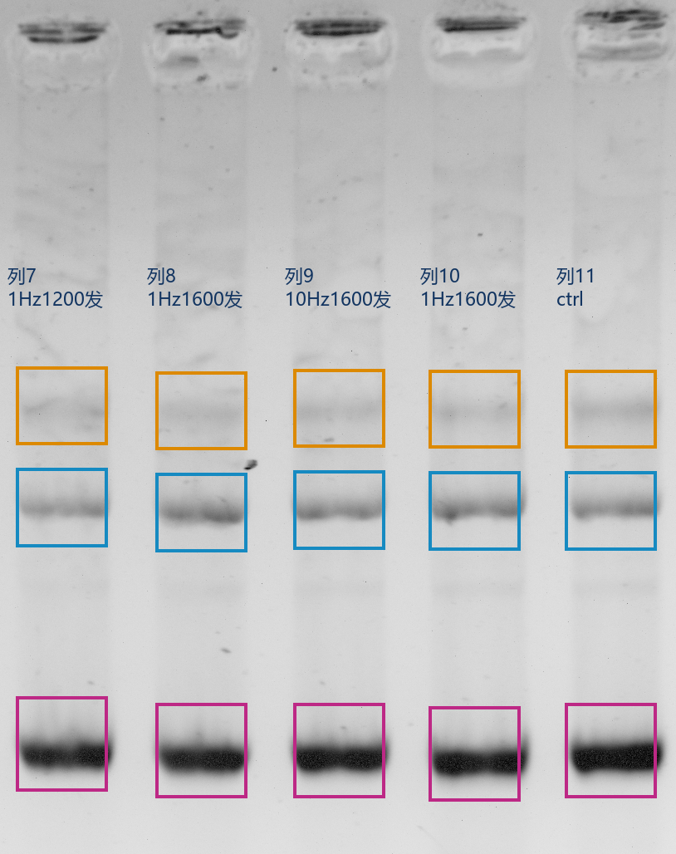
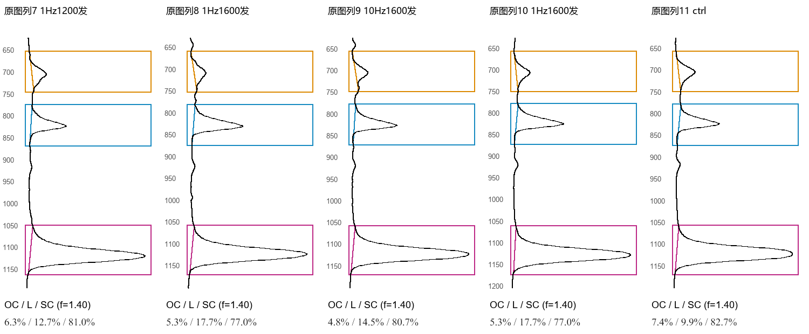
质粒预实验结果
观察到初步的累积重频效应
实验条件 | 超螺旋 (%) | 开环(%) | 线性 (%)
未照射对照 | 82.7 | 7.4 | 9.9
1 Hz，1200发 | 81.0 | 6.3 | 12.7
1 Hz，1600发 | 77.0 | 5.3 | 17.7
10 Hz，1600发 | 80.7 | 4.8 | 14.5
1 Hz时增加累计发数，超螺旋比例下降；1600发时，10 Hz组超螺旋高于1 Hz组。
10
Notes:
图中为质粒预实验结果，圈住部分为三种不同的质粒结构位置，超螺旋、线性和开环，并读取荧光值。目前发现一是存在累积现象，脉冲数量增加会增加损伤，脉冲能量达到阈值。二是总发数同为一千六百时，DNA损伤有所减少。目前可以说观察到初步的重频效应，下一步要进行独立重复，并进一步开展实验。

Slide 11
实验设计
先重复验证，再逐项验证
研究问题 | 参数设计 | 过程控制 | 研究目标
工作范围 | 单发能量与发数阶梯 | 光斑、体积 独立重复 | 构型可重复性
峰值效应 | 0.2 / 1 / 5 ps 同能量＋同峰值互补 | 光斑、总发数 样品温度 | 源与损伤对应性
间隔效应 | 1 / 10 / 50Hz 固定单发与总发数 | 等时对照、同点覆盖 取样延迟与温度 | 间隔效应存在
环境竞争 | Tris与EDTA分别改变 氧条件 / 清除条件 | pH与溶解氧 试剂本底影响 | 间隔效应环境依赖性
共同终点：DNA损伤
11
Notes:
工作范围已经得到，准备进行进一步重复。根据激光器特点，峰值实验由200fs到5皮秒，控制能量和功率；间隔实验重频由1到50Hz，并控制总时长、覆盖和取样延迟。环境实验分别改变缓冲组分和氧条件，观察间隔效应是否随之改变。所有条件都落在一个节点：DNA损伤比例。

Slide 12
模拟设计与电子计算结果
单脉冲电子源约2.15×10⁸个，再连接输运、化学反应与构型终点 [8,9,11]
光场与电子源
环境化学与DNA响应
实验检验
激光电子源
物理输运
环境化学
损伤终点
独立条件预测
水与DNA电离
电子数量与能谱
各源能谱
与空间分布
水、缓冲、氧
扩散与反应
构型变化
损伤类型
中间产物与质粒结果
细胞结局另行验证
1
局部高斯光强I(r,z,t)
2
Keldysh电离 + 逆韧致吸能
3
形成 TOPAS 初始源n(r,z)
电子数密度的径向分布（深度平均）
初始电子能谱
Notes:
在实验基础上，我进行TOPAS模拟辅助。首先是电子来源，从局部高斯光场出发，计算电离和MRE电子吸能，可以得到左图中电子密度的径向分布，和右图两个电子来源的初始能谱，再把电子分布交给TOPAS内部的扩散与化学模型，并输出理论结果，所以模拟的作用是提出不同通路参数预测，需要实验反向验证。

Slide 13
模拟结果
模拟提出电子 / OH相对作用预测
有限模型中的损失（归一化）
10 Hz，1600发：
超螺旋占比：82.70% 至81.14%
电子通道 5.2%
OH间接通道 94.8%
缺少DNA⁺ 、 eₐq等未定量断裂通路
模拟预测
电子 / OH的条件权重
配对实验
电子清除、OH探针与缓冲对照
实验约束水相电子作用、DNA⁺后续等通道
13
Notes:
当前模型给出了模拟结果和通路差异，为归一化占比结果：可以看到总损伤为1.5%，羟基间接影响的占比远高于电子通道，后续实验会检验这一占比的影响。目前，由于设计差异，该模型还缺少水相电子及DNA电离等反应通道。所以下一步是用实验设计中的电子清除、羟基探针等对照检验这些预测，并修正缺失通道，追求实现一个可靠的预测模型。

Slide 14
总结
空间尺度与医学意义
预实验提示累积重频效应，模拟预测通道作用，实验进一步检验机制。
比较维度 | ns化学进程 / fs瞬时反应 | 微米局部/毫米多细胞照射
研究目标 | 受照体积、氧供和散热边界改变 | 局部扰动与外环境
检验对象 | 核损伤应答的时空变化 | 细胞功能的保护与后续恢复
研究结果 | 得到可验证的反应机制规律 | 建立局部损伤和恢复关系
医学目标：靶区作用相近时，减少周边影响，改善功能与恢复。
14
Notes:
最后总结：预实验提供了累积重频效应的初步线索，模拟提出了通路权重预测，还需要进一步实验验证。下一阶段一是从微观反应出发，研究激光诱导损伤的作用机制，二是从细胞层面出发，比较损伤范围、功能和恢复。远期目标是在靶区作用相近时减少周边影响。谢谢。

Slide 15
参考文献
[11] Schuemann J, et al. TOPAS-nBio: An extension to TOPAS for simulating cellular and sub-cellular radiobiology. Radiat Res, 2019, 191:125–138.
[1] FDA. Ophthalmic femtosecond laser, Product Code OOE. Device classification.
[2] Day AC, et al. Femtosecond Laser-Assisted Cataract Surgery Versus Phacoemulsification Cataract Surgery (FACT): A Randomized Noninferiority Trial. Ophthalmology, 2020, 127:1012–1019.
[12] Nguyen J, et al. Direct observation of ultrafast-electron-transfer reactions unravels high effectiveness of reductive DNA damage. PNAS, 2011, 108:11778–11783.
[3] Schmalz M, et al. Dissection of DNA damage and repair pathways in live cells by femtosecond laser microirradiation and free-electron modeling. PNAS, 2023, 120:e2220132120.
[13] Yamashita S, et al. Mechanism of radiation-induced reactions in aqueous solution of coumarin-3-carboxylic acid: effects of concentration, gas and additive on fluorescent product yield. Free Radic Res, 2012, 46:861–871.
[4] D’Souza JS, et al. Effect of intense, ultrashort laser pulses on DNA plasmids in their native state: Strand breakages induced by in situ electrons and radicals. Phys Rev Lett, 2011, 106:118101.
[14] Yan Q, et al. Femtosecond Laser-Assisted Ophthalmic Surgery: From Laser Fundamentals to Clinical Applications. Micromachines, 2022, 13:1653.
[5] Akamatsu K, et al. Specificity of DNA damage formation induced by femtosecond near-infrared laser filamentation in water. J Photochem Photobiol B, 2024, 258:112994.
[15] NHGRI. Plasmid. Talking Glossary of Genetic Terms.
[6] Jun S, et al. Nonlinear dynamics of femtosecond laser interaction with the central nervous system in zebrafish. Commun Phys, 2024, 7:161.
[16] The Nobel Prize in Chemistry 1999. Ahmed Zewail: Femtochemistry. Nobel Prize Outreach.
[7] Macias-Romero C, et al. Wide-field medium-repetition-rate multiphoton microscopy reduces photodamage of living cells. Biomed Opt Express, 2016, 7:1458–1467.
[17] Meesat R, et al. Cancer radiotherapy based on femtosecond IR laser-beam filamentation yielding ultra-high dose rates and zero entrance dose. Proc Natl Acad Sci U S A. 2012;109(38):E2508–E2513.
[8] Liang XX, Zhang Z, Vogel A. Multi-rate-equation modeling of the energy spectrum of laser-induced conduction band electrons in water. Opt Express, 2019, 27:4672–4693.
[18] Taha S, et al. Tunable femtosecond laser suppresses the proliferation of breast cancer in vitro. J Photochem Photobiol B. 2023;240:112665.
[9] Ramos-Méndez J, et al. TOPAS-nBio validation for water radiolysis and DNA damage under low-LET irradiation. Phys Med Biol, 2021, 66:175026.
[19] Taha S, et al. The Potential of Tunable Femtosecond Laser Light to Prevent Melanoma A375 Cell Growth: An In Vitro Investigation. Photonics. 2025;12(7):694.
[10] Vyšín L, et al. Breaking the DNA by soft X-rays in the water window reveals the scavenging and temporal behaviour of ·OH radicals. Sci Rep, 2024, 14:28515.
[20] Al-Kattan A, et al. Biological Assessment of Laser-Synthesized Silicon Nanoparticles Effect in Two-Photon Photodynamic Therapy on Breast Cancer MCF-7 Cells. Nanomaterials. 2020;10(8):1462.
15

Slide 16
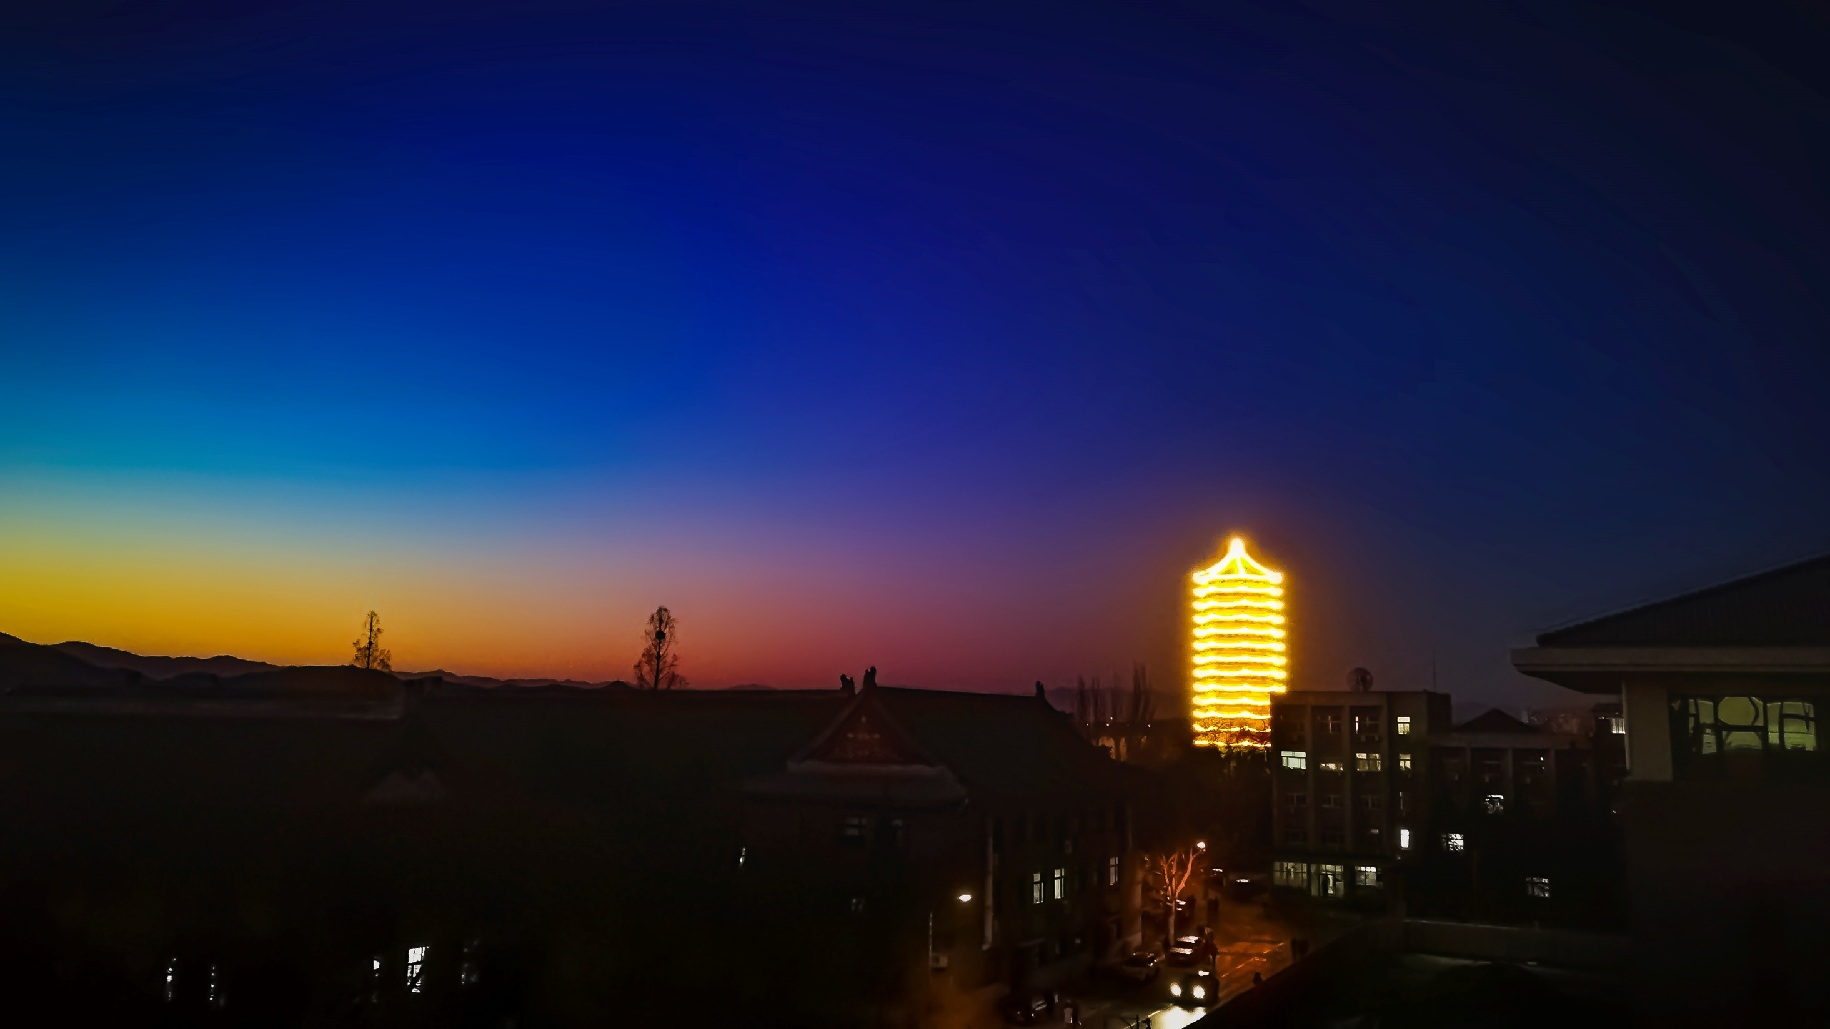
谢谢！
THANK YOU FOR LISTENING!
汇报人：王鹤茗

